Slide 1
Психологическая безопасность образовательной среды школы
Подготовили:
педагоги-психологи отделения медиации ГБУ АО «Центр «Надежда»

Slide 2
Согласно Указу президента «О национальных целях и стратегических задачах развития Российской Федерации на период до 2024 года» одним из значимых результатов перехода к инновационному социально- ориентированному типу экономического развития является развитие человеческого потенциала России и развитие образования, ориентированного на формирование творческой социально ответственной личности.

Slide 3
Психологическая безопасность
Комплекс социальных и административных мероприятий, направленных на создание такого социально-психологического климата в обществе, который обеспечивает психологическое здоровье, формирует психологическую устойчивость населения, обеспечивает поддержание стабильного состояния сознания и нормальной деятельности человека.

Slide 4
Психологическая безопасность образовательной среды - это состояние психологической защищённости от всех видов насилия, способствующее удовлетворению потребностей в личностно-доверительном общении, создающее значимость референтной среды и обеспечивающее психическое здоровье включенных в нее участников, а также способность человека и среды отражать неблагоприятные внешние и внутренние воздействия (умение защититься от угроз и умение создавать психологически безопасные отношения).

Slide 5
Параметры формирования психологической безопасности
значимые привязанности, связываемые с умением выстраивать эмоционально-близкие отношения;
состояние адаптированности (успешной адаптации), которое связывают с психоэмоциональной стабильностью, состоянием удовлетворенности, отсутствием дистресса, ощущения угрозы, что интегрально означает переживание чувства психологической защищенности;
коммуникативная компетентность, как способность к выстраиванию эффективного общения, легкость в контактах;
внутренняя установка, связанная с готовностью действовать определенным образом, личностная позиция;
реальная безопасность окружающей среды.

Slide 6
Критерии психологически безопасной образовательной среды
Психологически безопасной образовательной средой можно считать такую, в которой большинство участников имеют:
положительное отношение к ней,
высокий уровень удовлетворенности характеристиками школьной среды и защищенности от психологического насилия во взаимодействии (И.А. Баева).

Slide 7
Психологические угрозы образовательной среды
Недостаточное обеспечение преподавательскими кадрами, материально–технической базы;
низкая активность учащихся и педагогов;
несформированность социальных и практических навыков, умений и опыта;
уровень воспитания и культуры;
личностно–психологические характеристики участников учебно–воспитательного процесса;
несформированность представлений и профилактики психического и физического здоровья.

Slide 8
Наиболее разработанным, научно и теоретически обоснованной представляется методика исследования психологической безопасности образовательной среды «Психологическая диагностика безопасности образовательной среды школы», предложенная И.А. Баевой и направленная на изучение качества социальных условий, в которых осуществляется обучение, воспитание и развитие всех участников учебно-воспитательного процесса.

Slide 9
Отвечает требованиям:
дает достаточно полную характеристику по исследуемым параметрам и их структуре;
небольшой объем позволяет в относительно короткий промежуток времени охватить исследованием большое количество субъектов;
простая конструкция вопросов делает их одинаково понятными для любой категории субъектов;
дает возможность создания стандартизированной схемы обработки полученных данных;
обладает относительной простотой и однозначностью интерпретации полученных данных.

Slide 10
Опросник состоит из трех частей:
Отношение к образовательной среде школы.
Значимые характеристики образовательной среды школы и удовлетворенность ими.
Защищенность от психологического насилия во взаимодействии.
Исследование может проводиться как индивидуально, так и в групповой форме.
Опросник предлагается всем участникам образовательного процесса (родители, обучающиеся, педагоги).

Slide 12
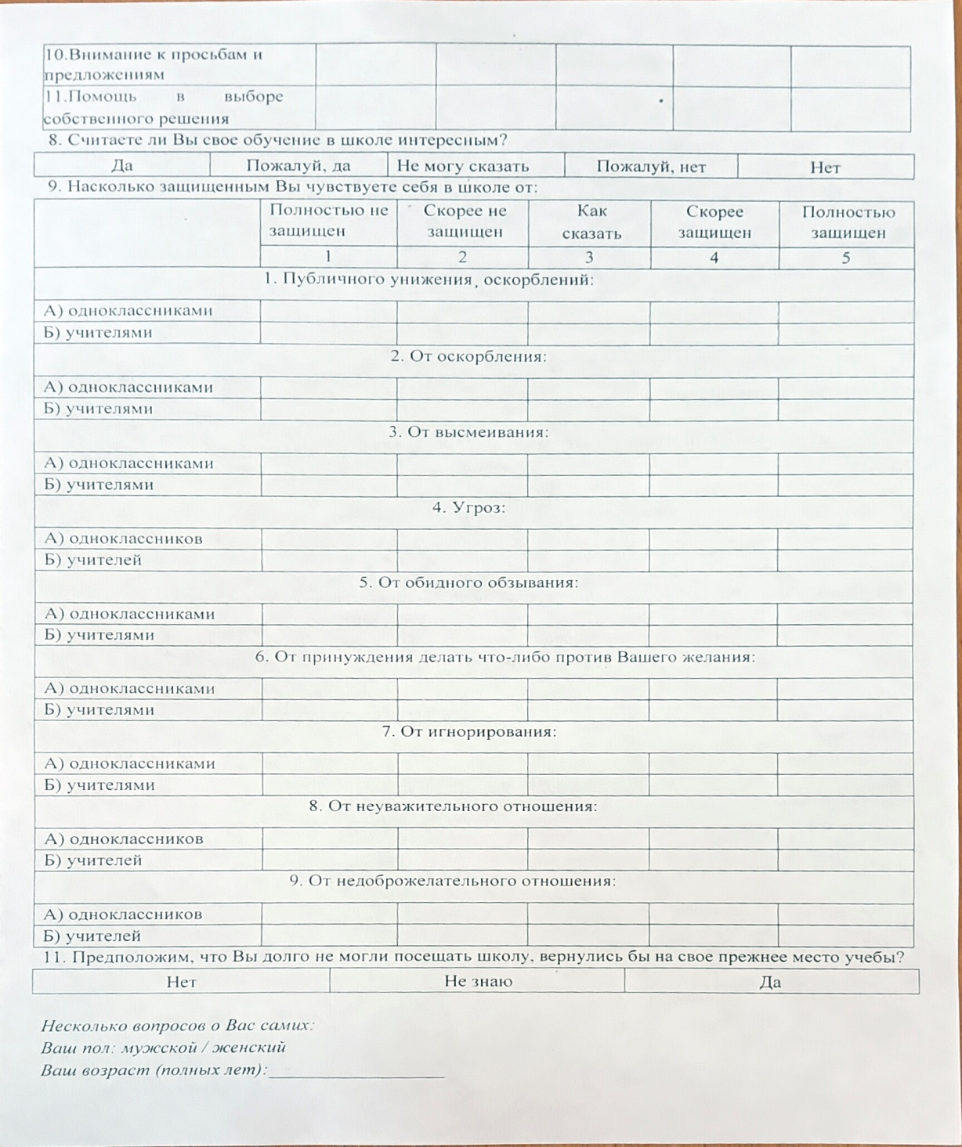

Slide 13
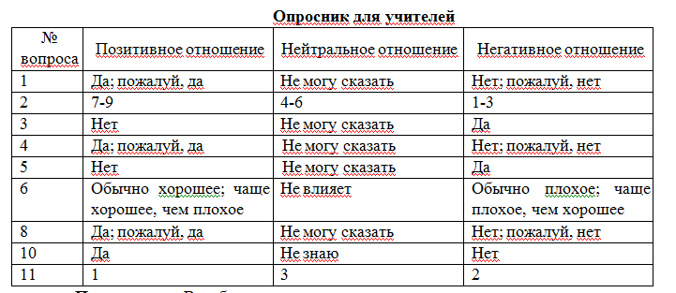
Интерпретация
ОТНОШЕНИЕ К ОБРАЗОВАТЕЛЬНОЙ СРЕДЕ ШКОЛЫ
Вариант 1. Вопросы построены таким образом, чтобы избежать социально желательных ответов.

Slide 15
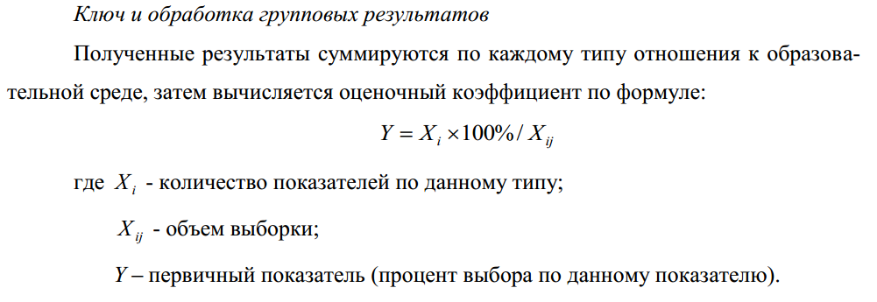
Вариант 2. Категория «отношение» может также рассматриваться в единстве трех компонентов: поведенческого (волевого), эмоционального и когнитивного (рационального).

Slide 16
Определение уровней отношения к ОС школы
Процент выборов по показателям: позитивное, нейтральное, негативное отношение к ОС школы | Уровень отношения к ОС школы
0-20 | Низкий
21-40 | Ниже среднего
41-60 | Средний
61-80 | Высокий
81-100 | Очень высокий

Slide 17
ЗНАЧИМЫЕ ХАРАКТЕРИСТИКИ ОБРАЗОВАТЕЛЬНОЙ СРЕДЫ ШКОЛЫ И УДОВЛЕТВОРЕННОСТЬ ИМИ
Суммарное число баллов | Уровень удовлетворенности характеристиками ОС школы
1-1,9 | Низкий
2-2,9 | Ниже среднего
3-3,9 | Средний
4-4,9 | Высокий
5 | Очень высокий

Slide 18
ЗАЩИЩЕННОСТЬ ОТ ПСИХОЛОГИЧЕСКОГО НАСИЛИЯ ВО ВЗАИМОДЕЙСТВИИ
Суммарное число баллов | Уровень защищенности от психологического насилия во взаимодействия
0-0,9 | Низкий
1-1,9 | Ниже среднего
2-2,9 | Средний
3-3,9 | Высокий
4 | Очень высокий

Slide 19
Спасибо за внимание!
Наши контакты:
ГБУ АО «Центр «Надежда»
Адрес:
г. Архангельск, ул. Попова, 43
Тел. 8 (8182) 20-62-80
Сайт: http://nadejdaarh.ru
Эл. почта: centr_nadejda@mail.ru
Вконтакте: https://vk.com/nadejdacentr

